Slide 1

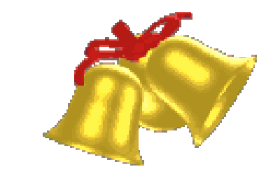
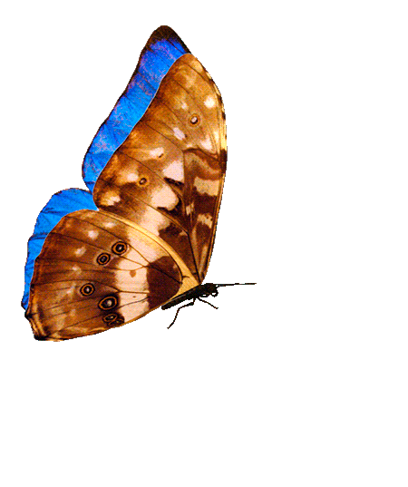
Вспомним!
Что изучали на прошлом уроке.

Slide 2


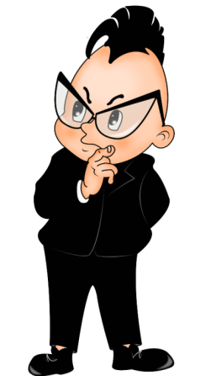
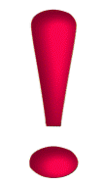
Бактерии
Растения
Царства природы
Животные
Грибы

Slide 3


Бактерии
грибы
Их называют бациллы
У них нет ядра
1
Они не могут готовить себе еду(сахар)
3
2
Они размножаются спорами
В это царство входят
дрожжи
5
4

Slide 4

Грибы
1.Есть орган передвижения- жгутик.
2.Они портят хлеб.
3.Из них готовят лекарство – пенициллин.
4.Они размножаются при помощи спор.
5. Они размножаются делением надвое.
1 | 2 | 3 | 4 | 5

Slide 5

Взаимопроверка.
Проверяем .
КЛЮЧИ | 1 | 2 | 3 | 4 | 5
 | + | + | + | + | -

Slide 6
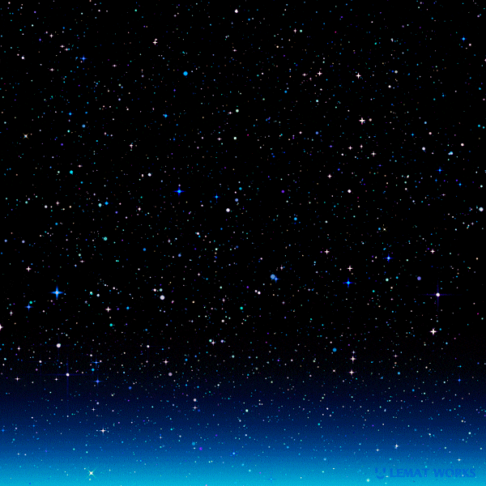

Это растения , которые образуют пузыри из газов, помогающие им подниматься на поверхность.
Оперение фламинго розовое потому, что в рационе птиц присутствуют эти растения
водоросль
Красное море получило свое название
в их честь
Они оказалась в числе первых растений, побывавших в космосе.
Они входят в состав
популярного
блюда суши.

Slide 7

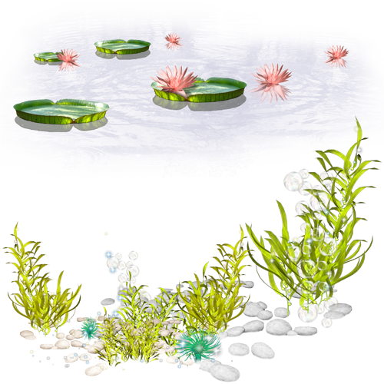

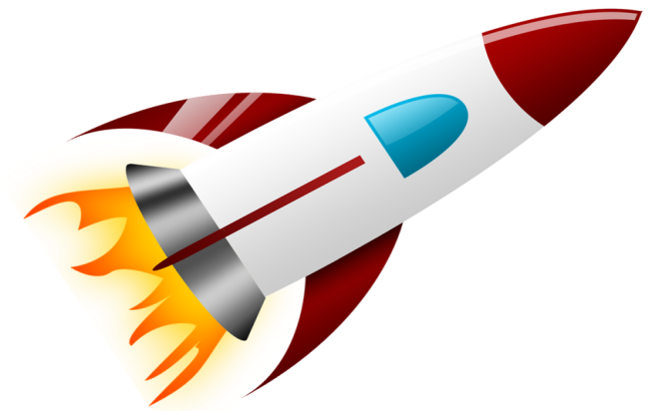
ВОДОРОСЛИ

Slide 8
Сделай сам кластер !!!
Какие бывают
Где живут
водоросли
значение
строение

Slide 9
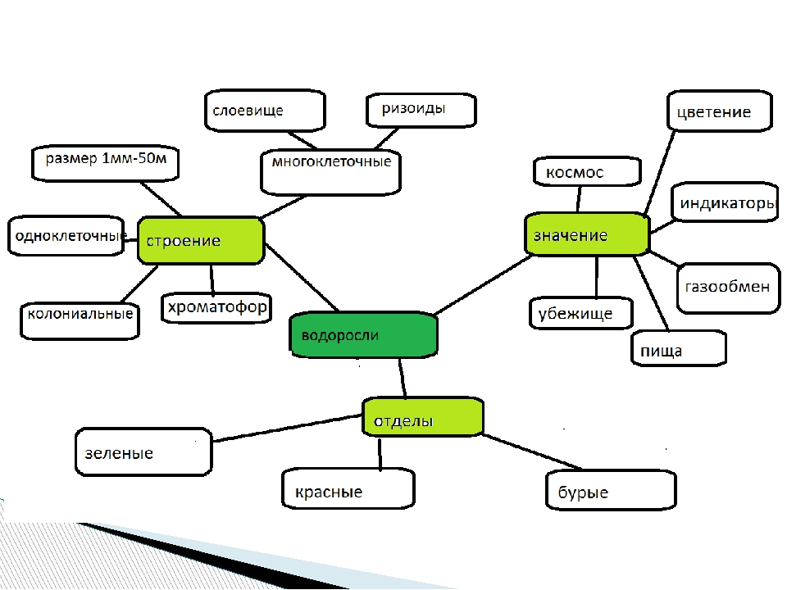

Slide 10
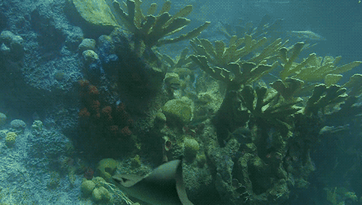
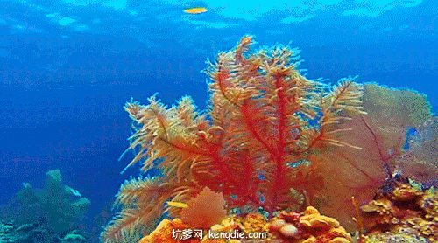
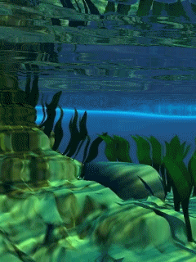

Slide 11
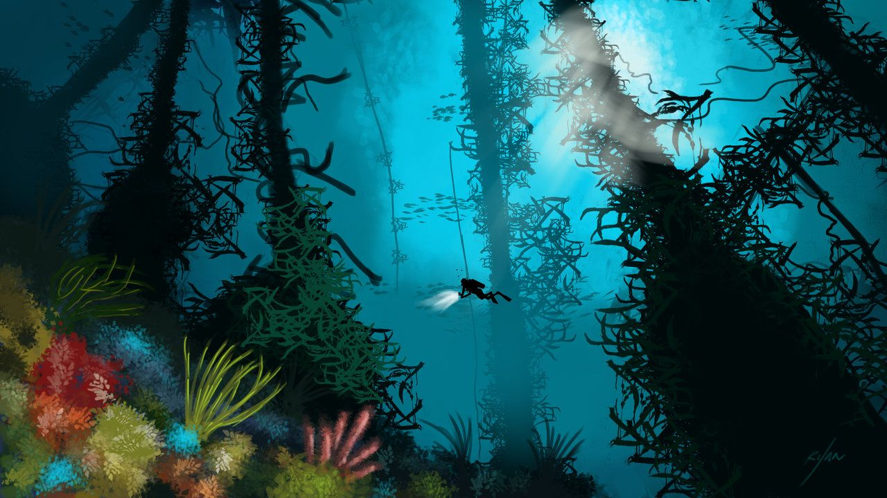
https://thumbs.gfycat.com/YawningScholarlyArabianwildcat-mobile.jpg

Slide 12


Какие бывают?
Задание№1

Slide 13

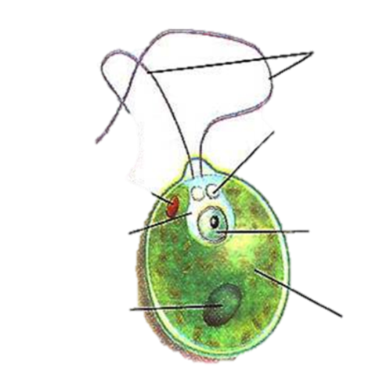
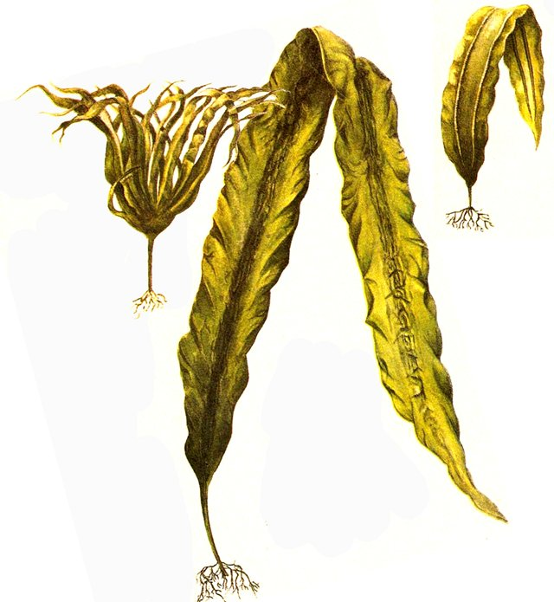
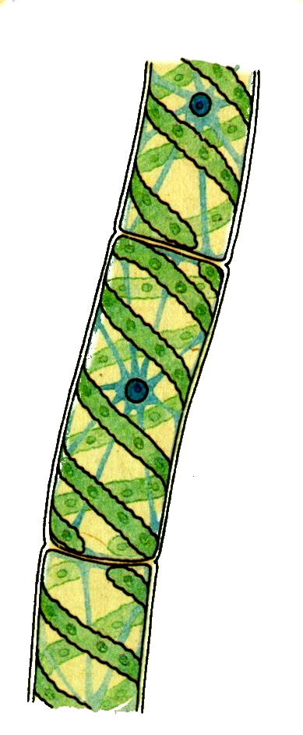
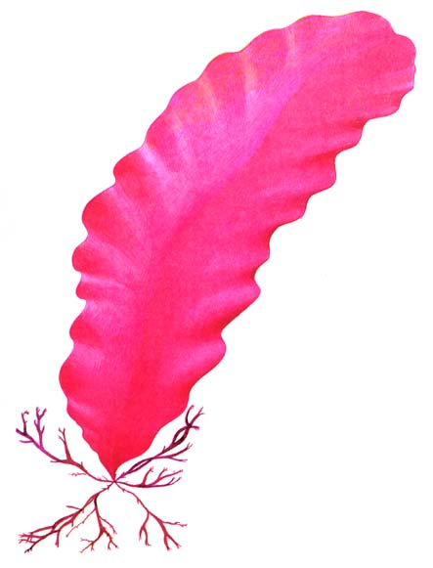
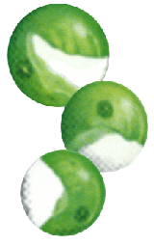
Хламидомонада
Задание№1. стр.70-71
Порфира
Спирогира
Хлорелла
Ламинария

Slide 14
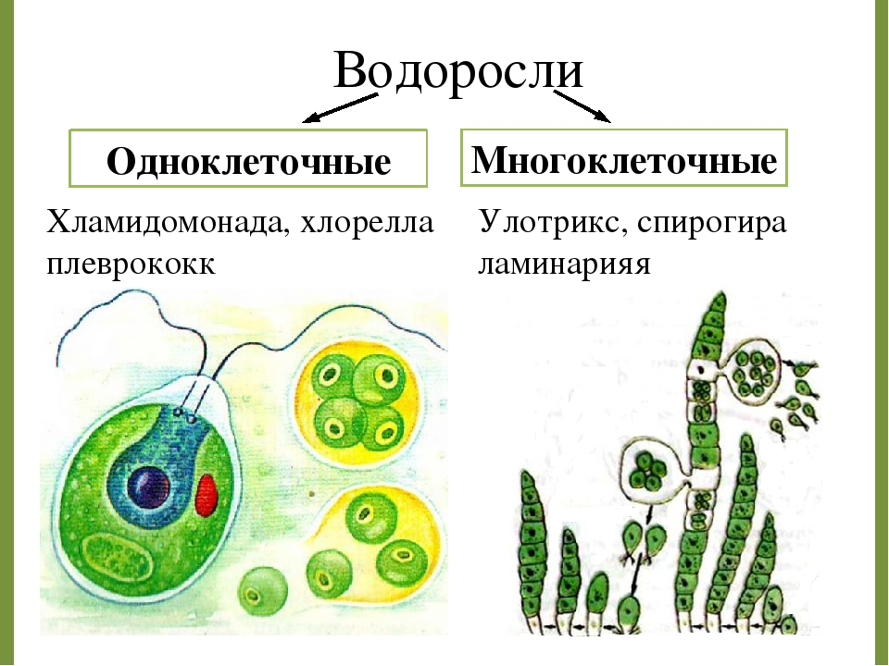
порфира

Slide 15
Какие бывают
одноклеточные
Многоклеточ.
Где живут
водоросли
значение
строение

Slide 16
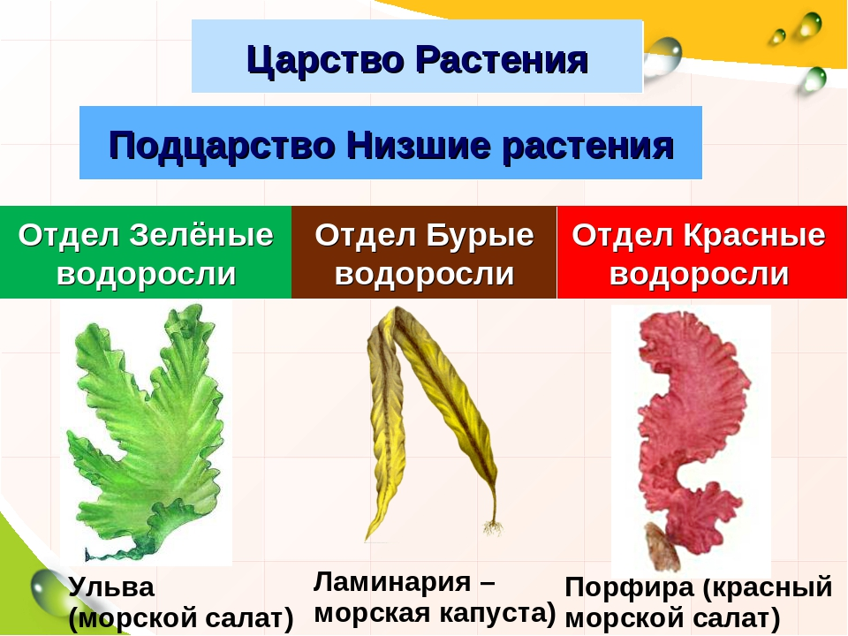

Slide 17
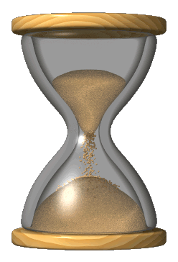
Где живут?
Задание№2.
стр.69

Slide 18
Какие бывают
Где живут
водоросли
значение
строение

Slide 19
строение?
Задание№3.

Slide 20
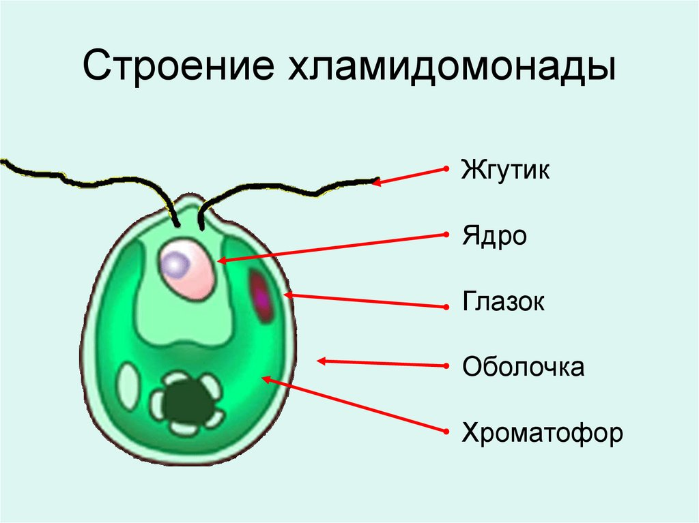
таллом

Slide 21
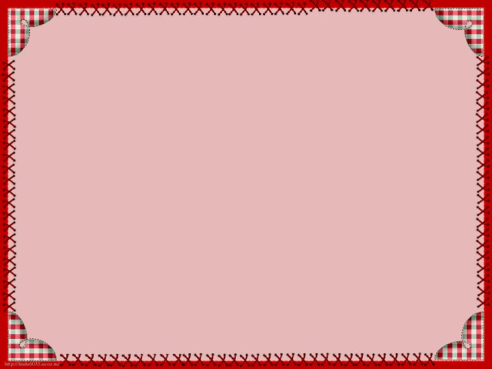

Slide 23
Задание№4 стр.71
значение
“v” - уже знал
“+” - новое
“-” - думал иначе
“?” - не понял, есть вопросы

Slide 24
Какие бывают
Где живут
водоросли
значение
строение

Slide 25
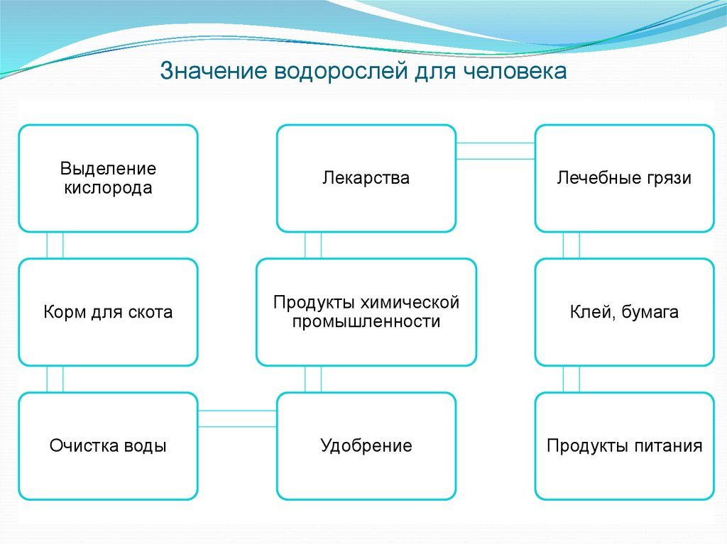

Slide 26
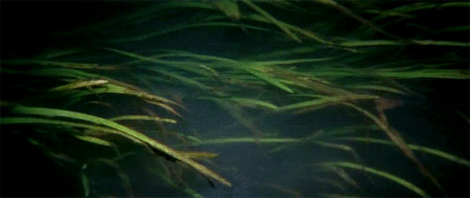
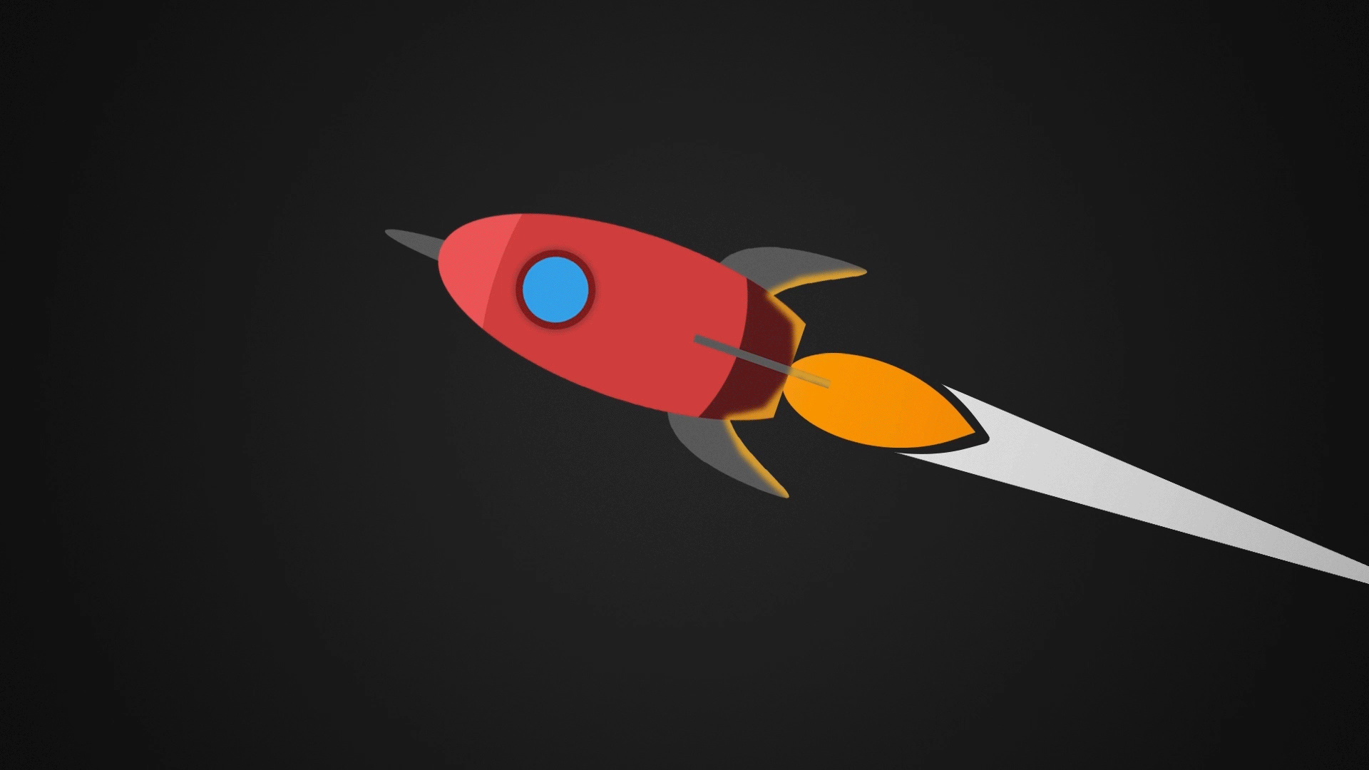
Есть змеи
стометровые,
Зеленые, лиловые,
Есть бурые, бордовые.
А капитану в море
От них большое горе.
Есть змеи стометровые,
Зеленые, лиловые,
Есть бурые, бордовые.
А капитану в море
От них большое горе.

Slide 27
заборы
деревья
почва
Где живут
водоемы
Проверим!!!

Slide 28

Домашнее задание.
П-13
Стр.69-72.
Приготовить интересные факты о водорослях

Slide 29

Алгоритм составления синквейна
1 строка: Кто? Что? 1 Существительное
2 строка: Какой? 2 прилагательных
3 строка: Что делает? 3 глагола
4 строка: Что автор думает Фраза из 4 слов?
5 строка: Кто? Что? 1.Существительное (синоним)
(существительное близкие по значению)

